Slide 1
校园绿地面积
苏教版 数学 五年级 上册
WWW.PPT818.COM

Slide 2
1.使学生围绕需要解决的问题自主开展查找资料、实际测量、整理数据、分析讨论等活动，在活动中加深对相关面积计算的理解。
2.使学生通过参与事前规划、事中合作、事后反思的过程，积累解决问题的经验，增强数学应用意识。

Slide 3
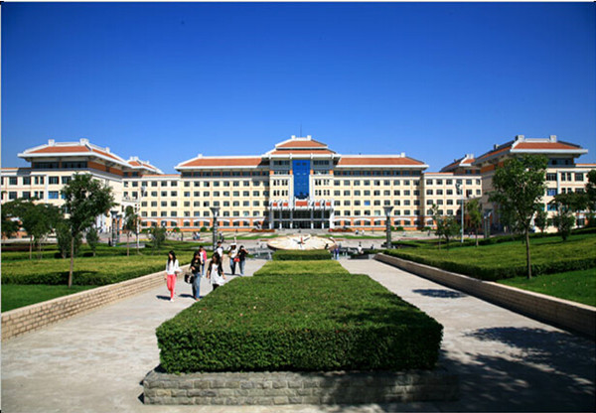

Slide 4
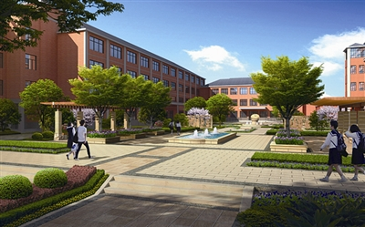

Slide 5
提出问题
你们学校的绿地面积是多少？人均绿地面积呢？
要知道学校的人均绿地面积，需要收集哪些数据？可以怎样收集数据？
要知道校园内草坪、花圃和树木的占地面积。
可以查找资料或者实地测量计算面积所需的数据。
要计算人均绿地面积，还要知道全校师生人数。
先了解校园里绿地的分布情况，再制订一个测量和统计校园绿地面积的方案，在全班交流。

Slide 6
实地测量
根据活动方案，分小组测量和计算校园内草坪、花圃和树木的占地面积，并把结果记录在下表中。

Slide 7
汇总各小组的测量结果，并完成下面的统计表。

Slide 8
通过测量和统计，你知道了什么？还能想到哪些问题？
各种类型的绿地中，面积最大的是……
我们学校的人均绿地面积是……
与前几年比，学校的绿地面积有什么变化吗？

Slide 9
通过上面的活动，你有什么收获和体会？
测量和计算绿地面积时，要灵活运用学过的面积计算方法。
要爱护校园里的一草一木。
可以用查找资料、测量等方法收集数据。

Slide 10
通过这次活动，既锻炼了实践操作能力，又提高了整理数据和计算的水平，同时也进一步体会到了数学与日常生活的密切联系，感受到了数学的应用价值。在这次活动中，我们也认识到应该爱护校园里的一草一木，爱护我们赖以生存的环境。

